Slide 1
KAV verktøy - Etablering av rammeavtaler og minikonkurranser

Slide 2
Etablering av rammeavtaler

Slide 3
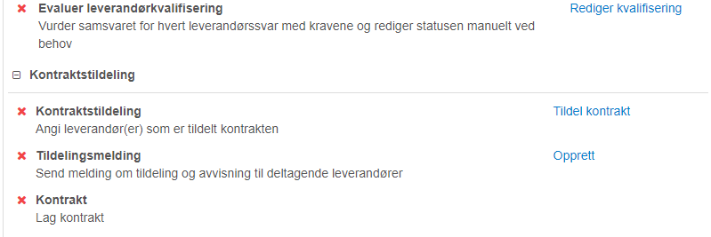
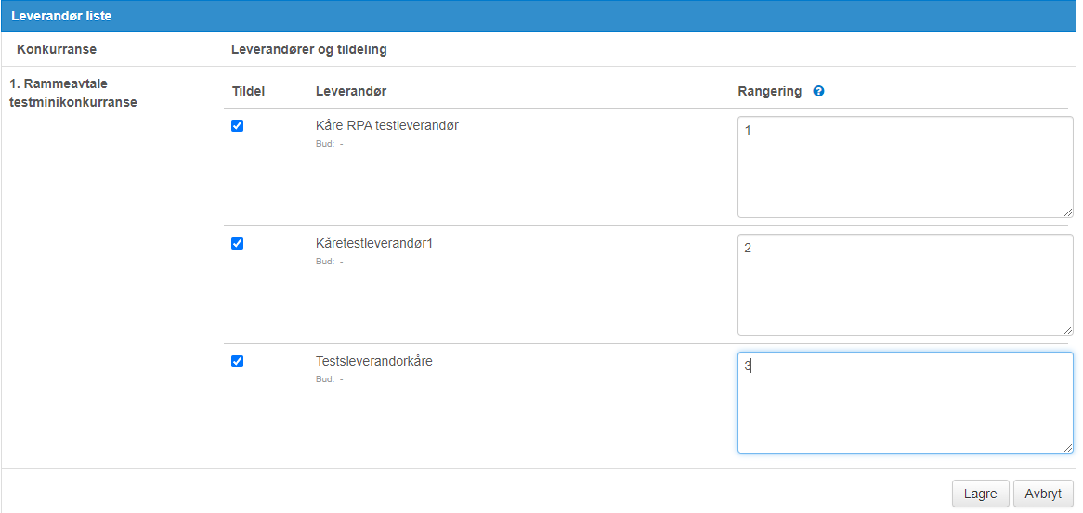
Gå til sjekklisten til konkurransen i KGV
Klikk på "Tildel kontrakt"
Du får følgende bilde:
Huk av for de leverandørene som skal tildeles kontrakt
Skriv inn rangering til leverandørene og trykk på "Lagre" knappen

Slide 4
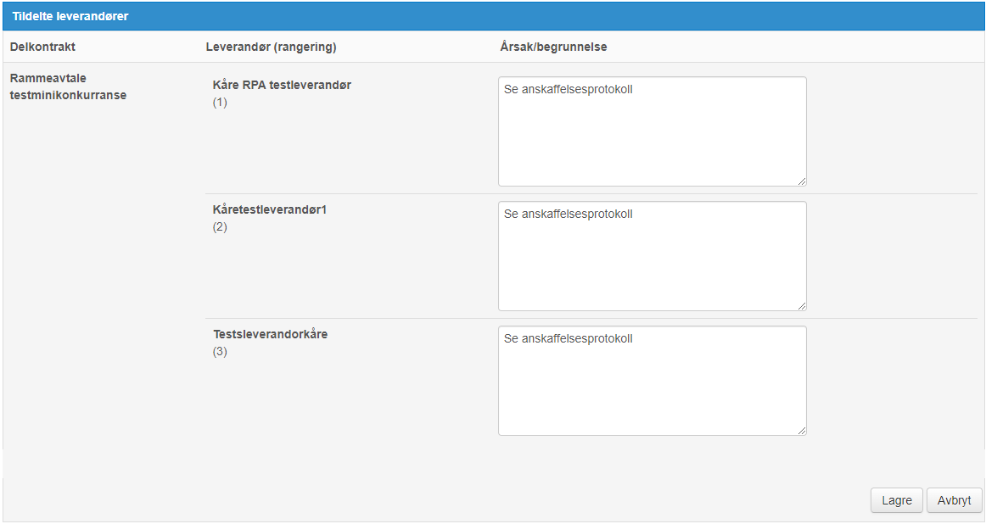
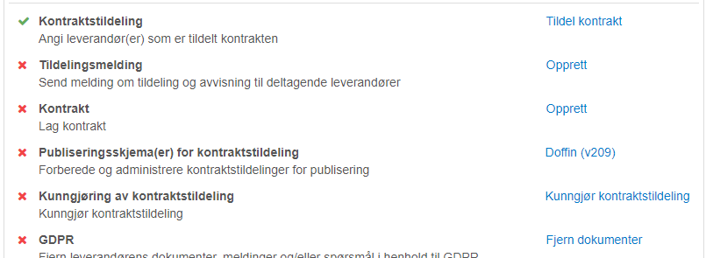
Skriv inn begrunnelse for tildeling
Trykk på "Lagre" knappen
Du kommer tilbake til sjekklisten.
Punktet "Kontrakt" er blitt aktivert
Klikk på "Opprett"

Slide 5
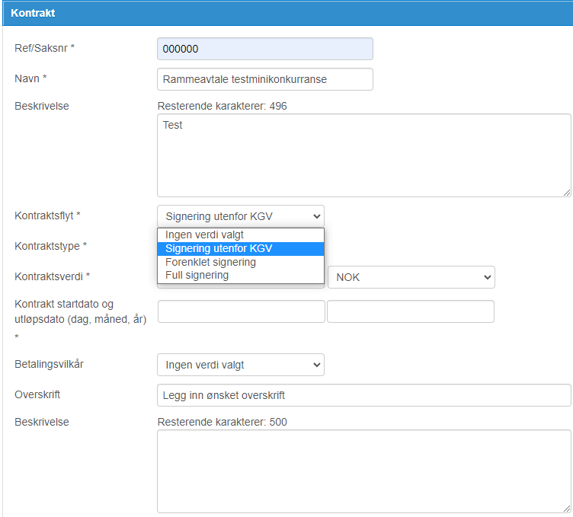
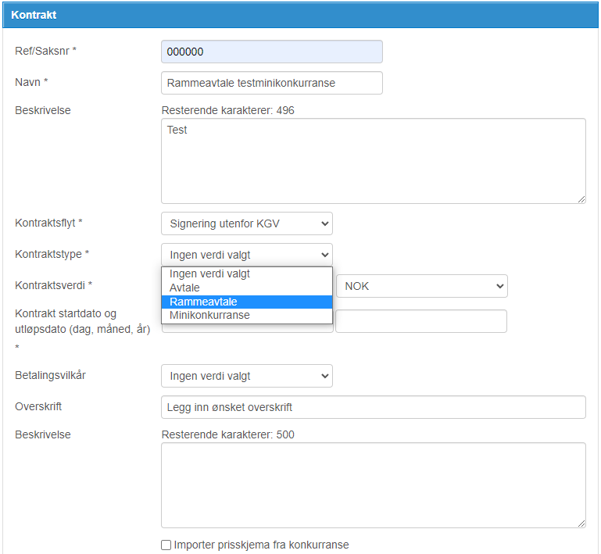
Du får følgende bilde:
Skriv inn Ref./Saks nr.
Velg kontraktflyt
Velg "Rammeavtale"

Slide 6
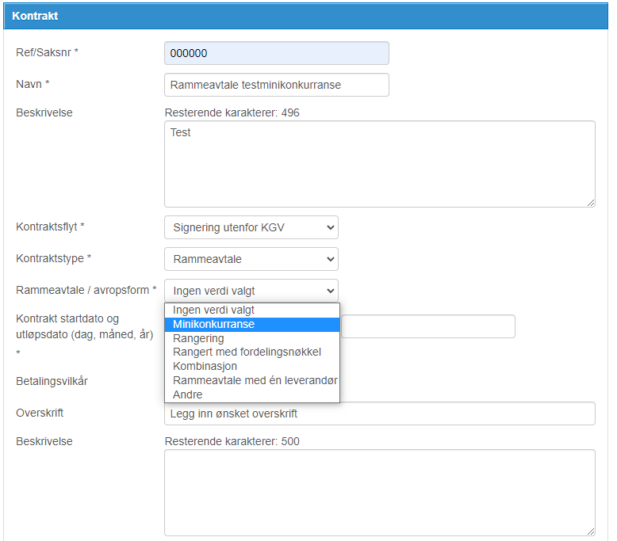
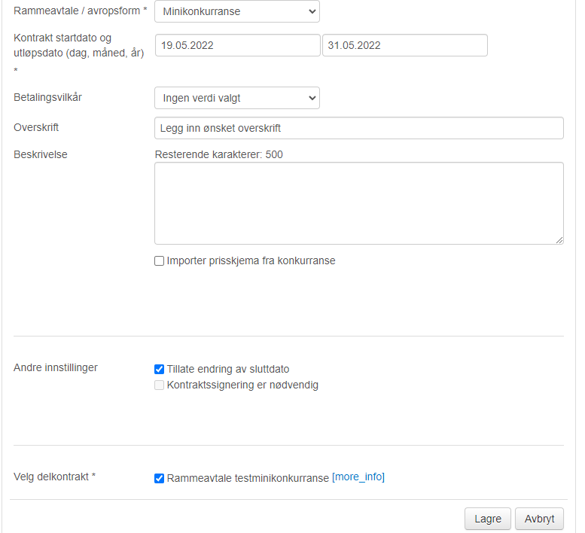
Du får opp nedtrekksmenyen "Rammeavtale / Avropsform":
Velg "Minikonkurranse"
Huk av for "Tillate endringer av sluttdato" og "Velg delkontrakt"
Trykk på "Lagre" knappen

Slide 7
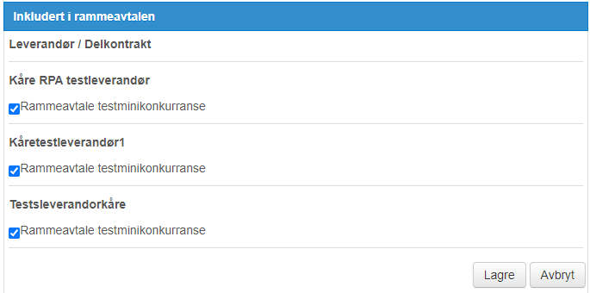
Huk av for alle leverandørene som har blitt tildelt i rammeavtalen
Trykk på "Lagre" knappen

Slide 8
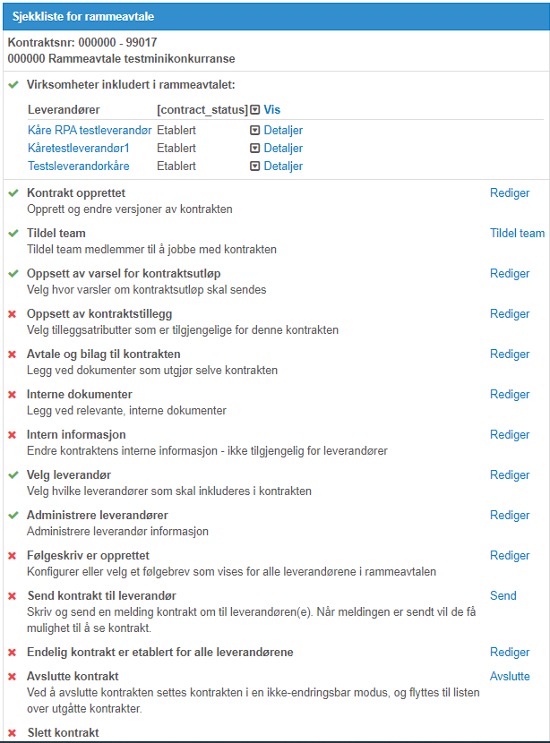
Sjekklisten for rammeavtale med minikonkurranser har:
Én sjekkliste for hver leverandør hvor spesifikk informasjon for den enkelte leverandør legges inn, som for eksempel kontrakten og
én sjekkliste for rammeavtalen hvor all felles informasjon legges inn

Slide 9
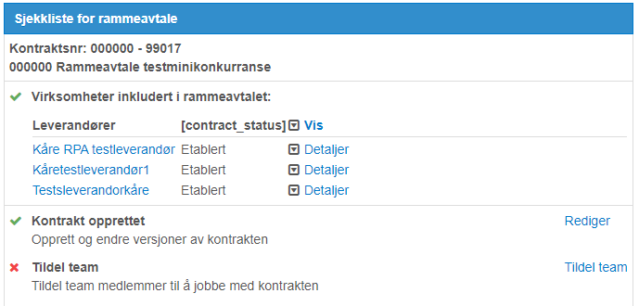
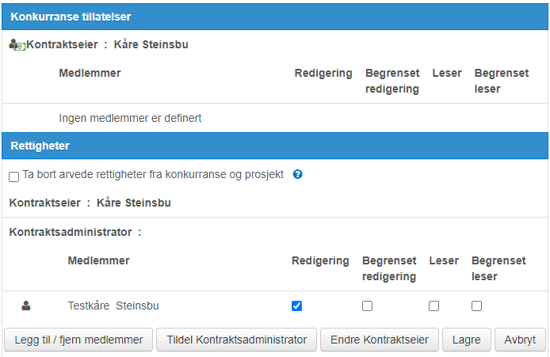
Klikk på "Tildel team"
Her kan du " Legge til /fjern medlemmer" og gi tilganger. Her kan du også "Endre kontraktseier"
Trykk deretter på "Lagre" knappen

Slide 10
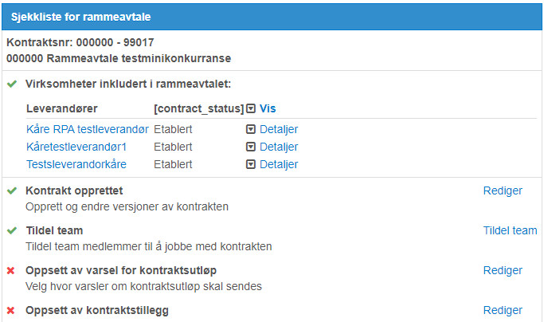
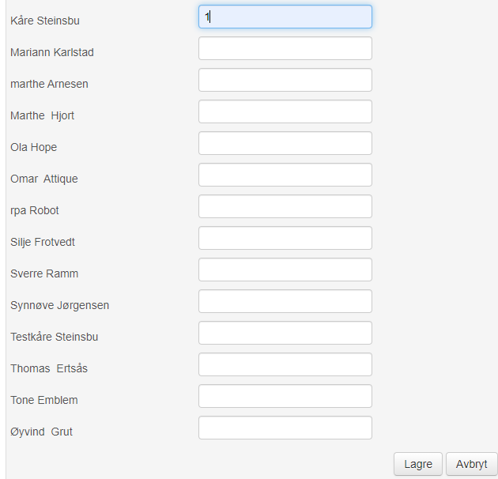
Gå til "Oppsett av varsel for kontraktsutløp" og Klikk på "Rediger"
Du får følgende bilde:
Velg hvem som skal ha varsel og hvor mange dager før kontraktutløp varselet skal være
Trykk på "Lagre" knappen

Slide 11
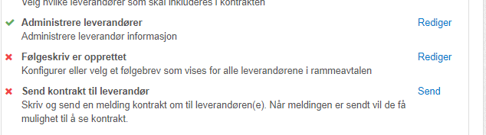
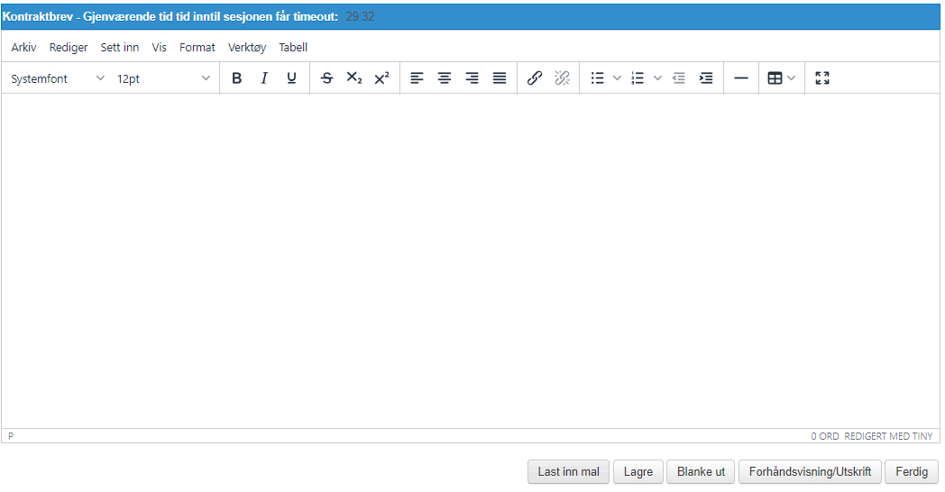
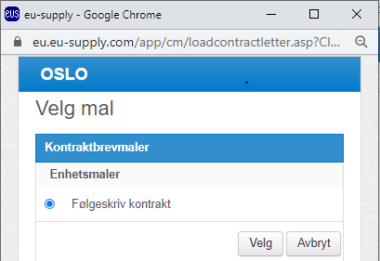
Opprett følgeskriv til alle leverandørene
Klikk på "Rediger"
Du får følgende bilde:
Klikk på "Last inn mal"
Klikk for å legge til tekst
Du får følgende bilde:
Huk av for "Følgeskriv kontrakt" og
trykk på "Velg"
Malen lastes inn i midtre bilde, rediger innhold og trykk "Lagre"

Slide 12
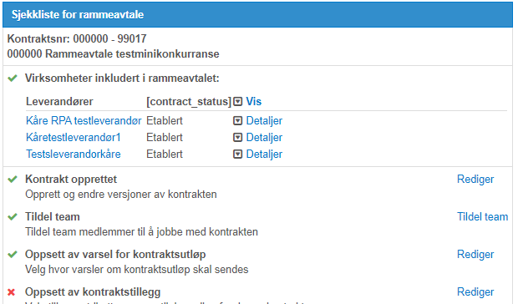
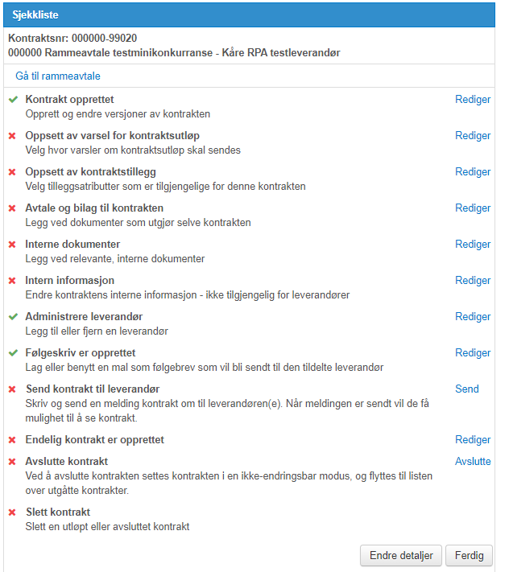
Gå til sjekklisten til hver enkelt leverandør
Du får følgende bilde:
Går til "Avtale og bilag til kontrakt"

Slide 13
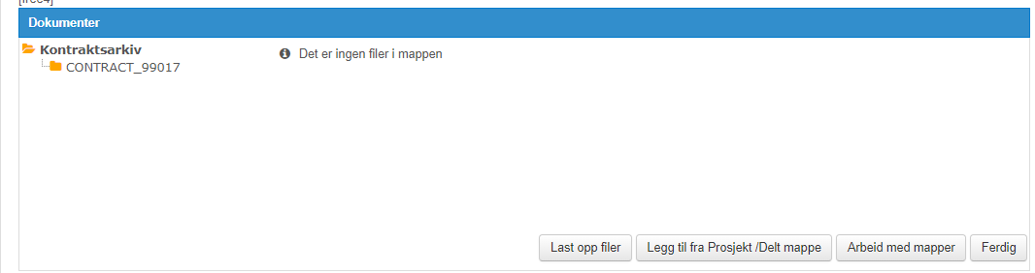
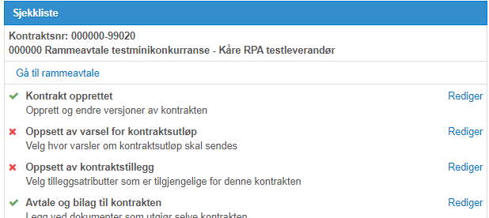
Du får følgende bilde:
"Last opp filer" og legg til alle dokumentene som tilhører den enkelte leverandørs kontrakt
Trykk deretter "Ferdig"
Du får følgende bilde:
Klikk på "Gå til rammeavtale" for å komme til sjekklisten for rammeavtalen

Slide 14
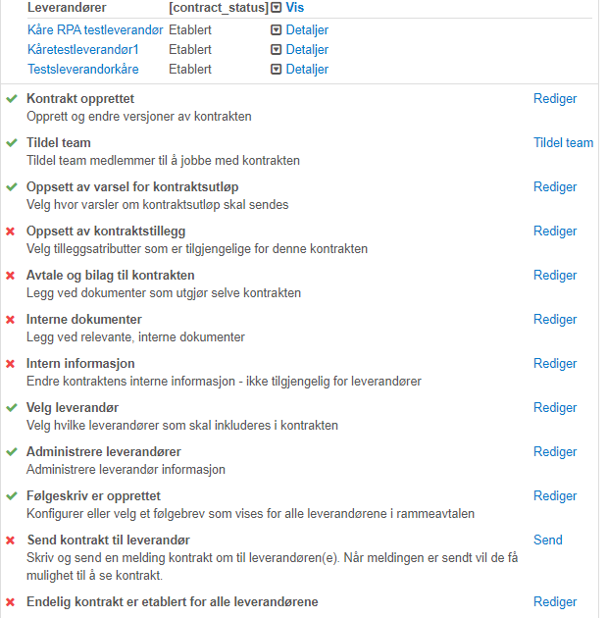
Du får følgende bilde:
Gå til "Send kontrakt til leverandør" og trykk "Send"

Slide 15
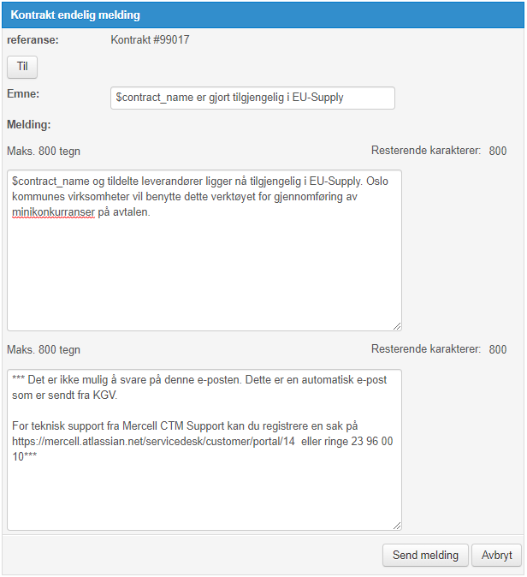
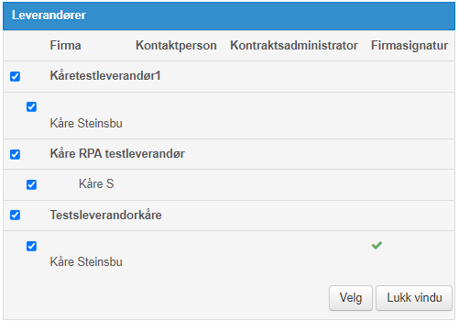
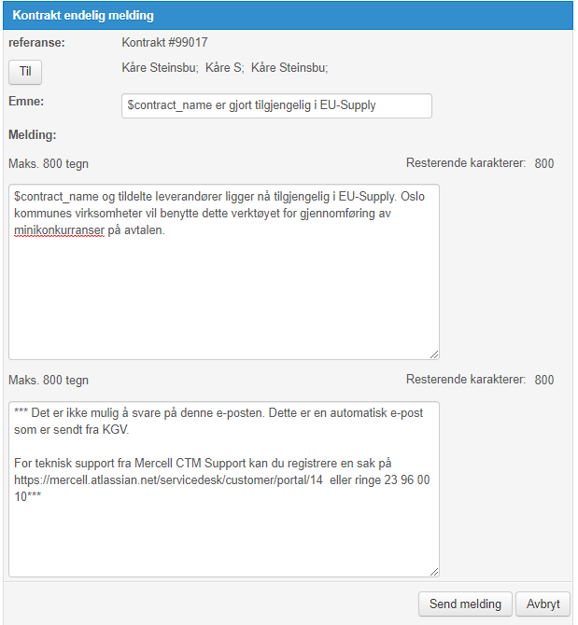
Du får følgende bilde:
Klikk på "Til"
Du får følgende bilde:
Huk av for alle leverandørene og
trykk "Velg"
Du får følgende bilde:
Du får opp navn på kontaktpersonene til leverandørene
Trykk "Send melding". Leverandørene får melding på e-post

Slide 16
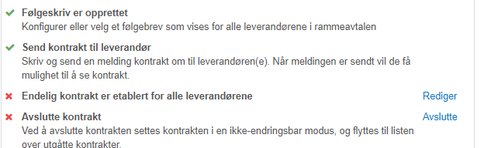
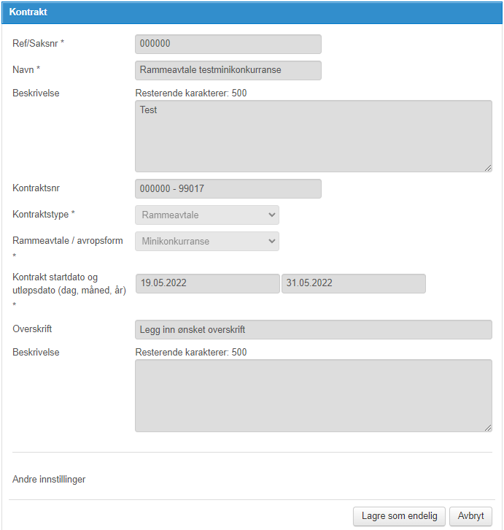
Du kommer tilbake til sjekklisten:
Gå til "Endelig kontrakt er etablert for alle leverandører" og trykk på "Rediger"
Du får følgende bilde:
Klikk på "Lagre som endelig"

Slide 17
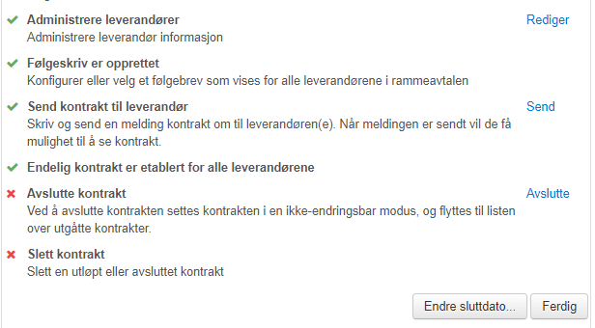
Du får følgende bilde:
Klikk på "Ferdig" knappen og du kommer til hovedsiden for rammeavtalen

Slide 18
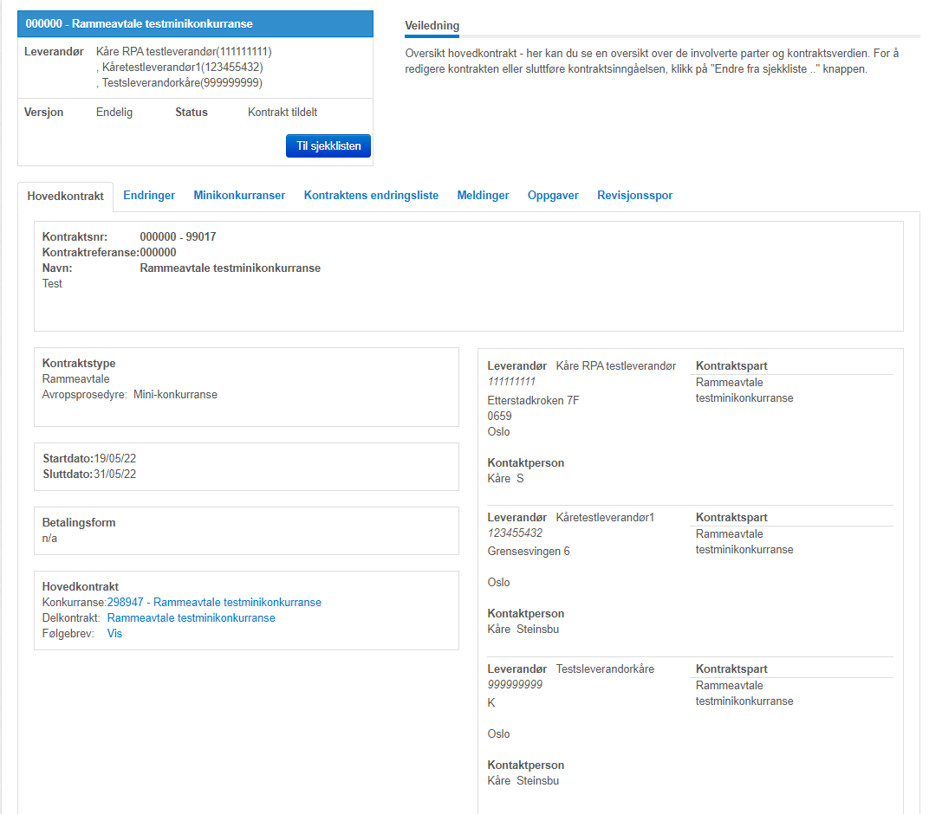
Du får følgende bilde:
Her har du oversikt over rammeavtalen
Her har du tilgang til sjekklisten hvor du foretar tilgangsstyring av personer
Minikonkurranser gjennomføres under fanen "Minikonkurranser"

Slide 19
Gjennomføring av minikonkurranser

Slide 20
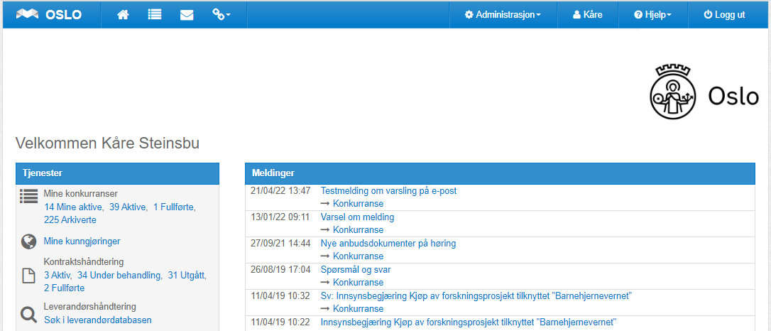
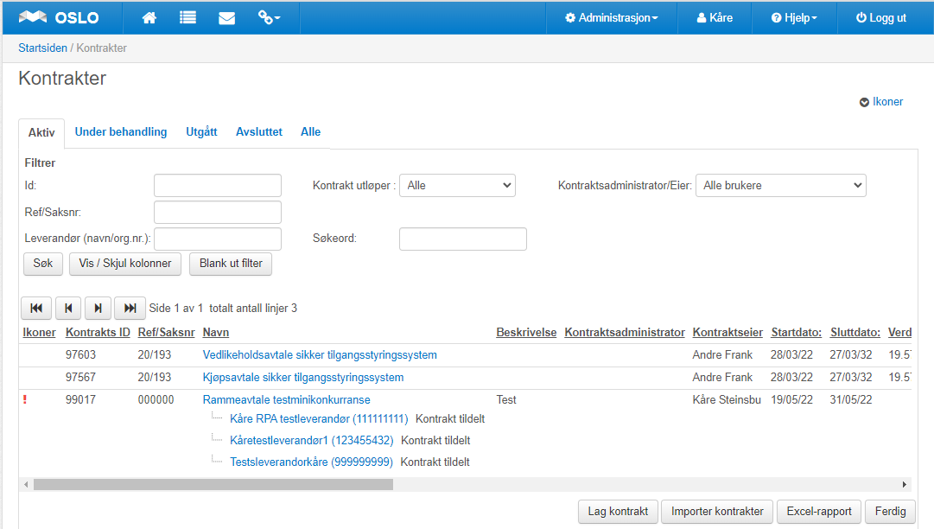
Gå til "Aktive" under "Kontraktshåndtering"
Du får følgende bilde:
Gå inn på aktuelle rammeavtale

Slide 21
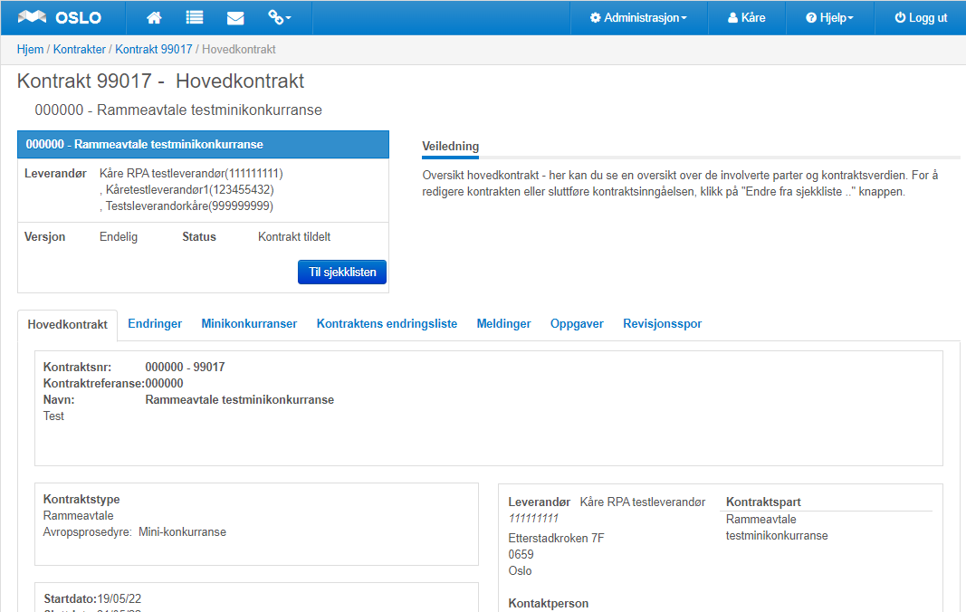
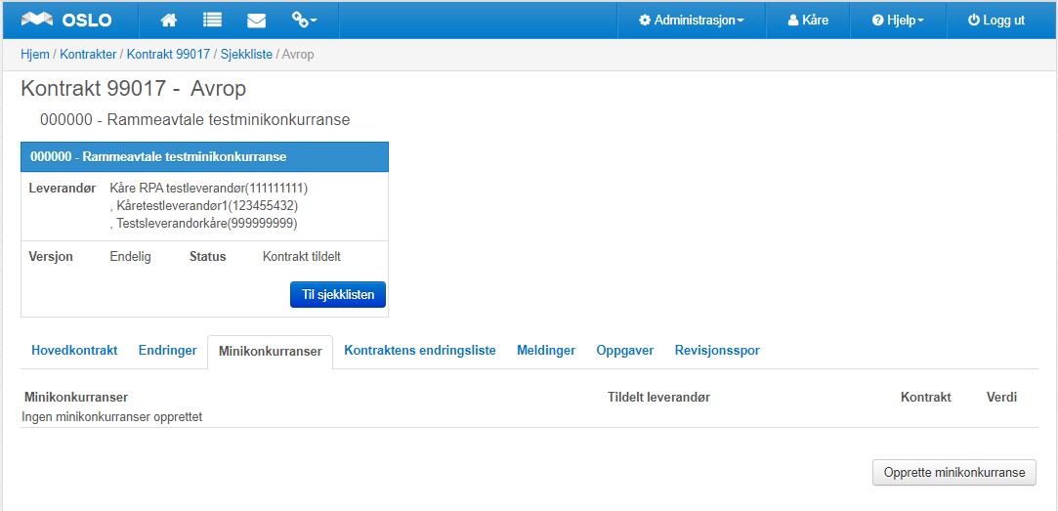
Du får følgende bilde:
Gå inn på fanen "Minikonkurranser"
Trykk på "Opprette minikonkurranse"

Slide 22
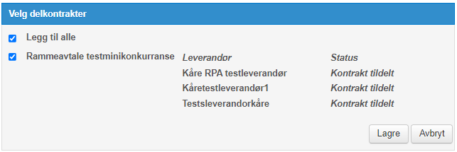
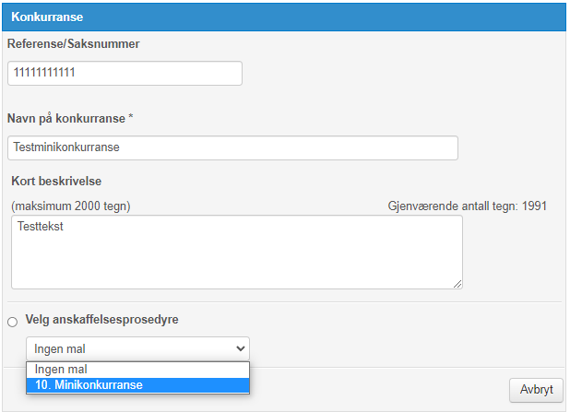
Du får følgende bilde:
Huk av for "Legg til alle" og
trykk på "Lagre" knappen
Du får følgende bilde:
Skriv inn saksnummeret fra arkivsystemet
Skriv inn "Navn på konkurranse" og kort beskrivelse
Velg "10. Minikonkurranse" i nedtrekksmenyen

Slide 23
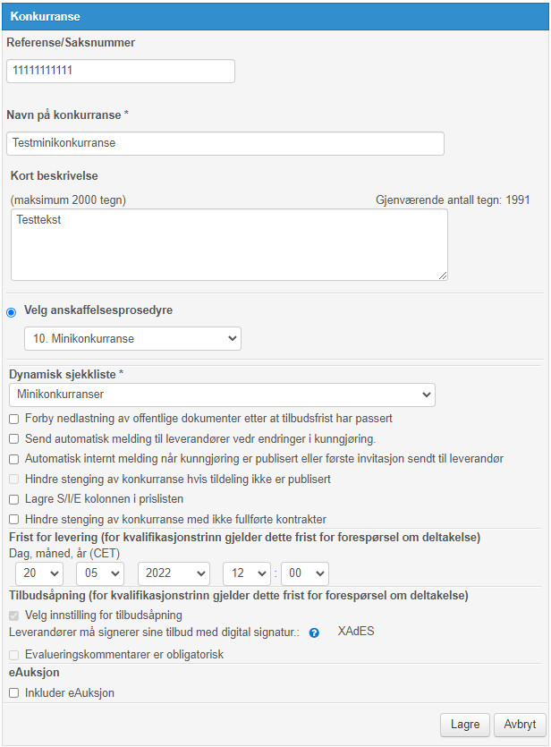
Klikk på "Velg anskaffelsesprosedyre" og bilde ekspanderer
Sett inn tilbudsfrist til minikonkurransen (Denne kan endres i sjekklisten senere)
Trykk på "Lagre" knappen og du kommer inn i sjekklisten for minikonkurransen i KGV

Slide 24
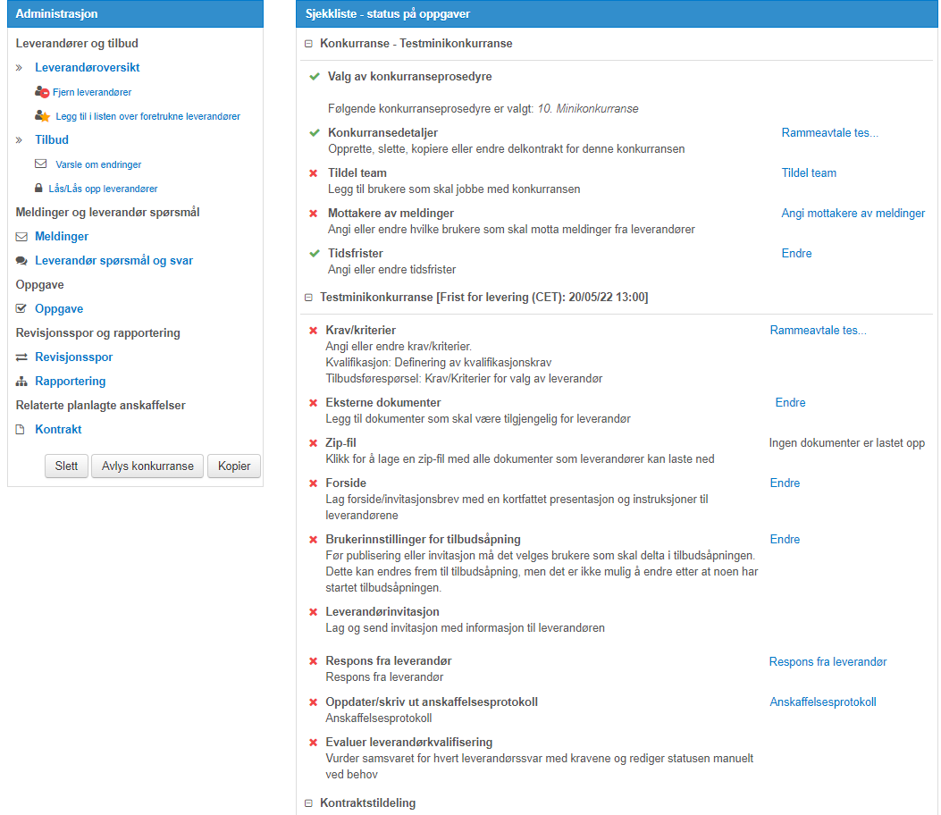
Du kommer inn på sjekklisten for minikonkurranser i KGV
Gå gjennom følgende punkt:
Tildel team
Tidsfrister
Eksterne dokumenter
Forside
Brukerinnstilling for tilbudsåpning
Leverandørinvitasjon
Tilbudsåpning

Slide 25
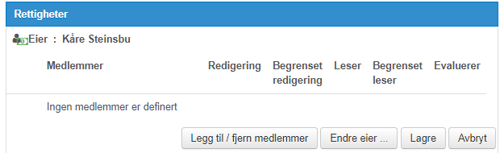
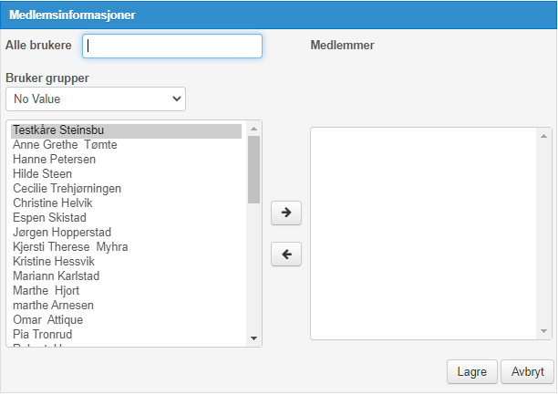
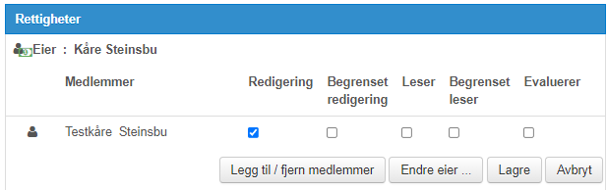
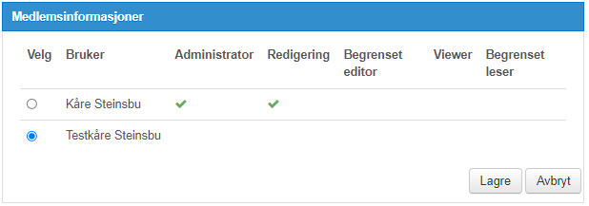
Tildeling av team har du mulighet til å:
Legg til / fjern medlemmer
Rettigheter (Tilgangsstyring)
Endre eier
Legg til / fjern medlemmer:
Her kan du velge hvem som skal ha tilgang/evt. fjerne tilgang ved å klikke på navn og trykke på pil knappene
Trykk på "Lagre" knappen
Rettigheter (Tilgangsstyring):
Huk av for hvilke rettigheter vedkommende skal ha
Trykk på "Lagre" knappen
Endre eier:
Huk av for hvem som skal være ny eier
Trykk på "Lagre" knappen

Slide 26
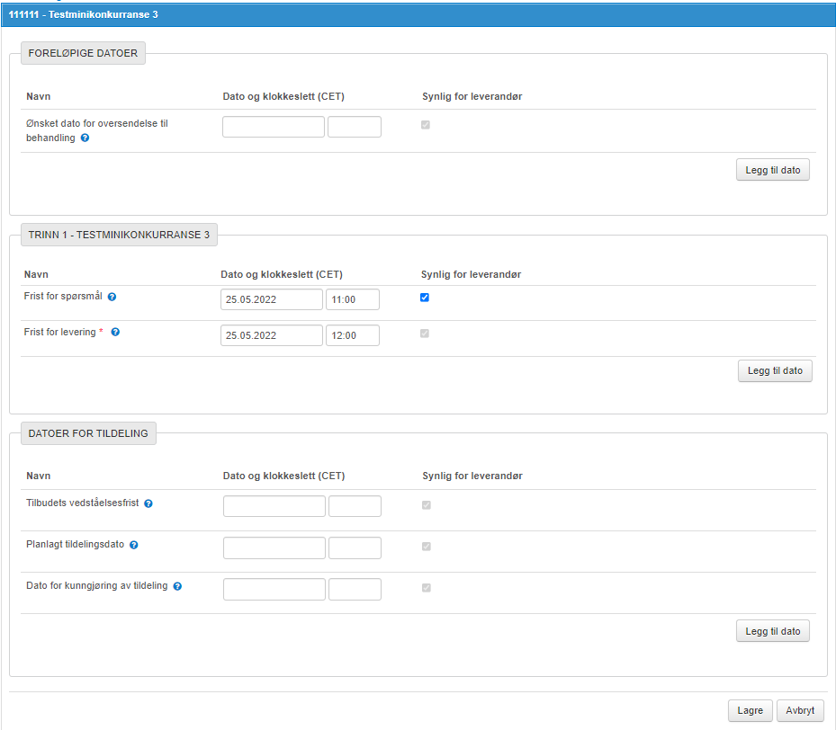
Tidsfrister:
Fyll ut "Frist for spørsmål" for at Spørsmål og svar funksjonen skal aktiveres
Fyll inn "Frist for levering"
Trykk på "Lagre" knappen

Slide 27
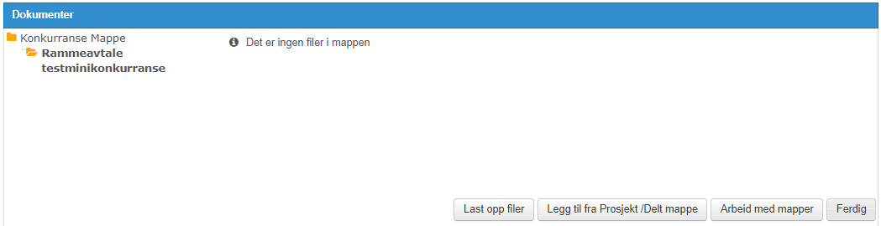
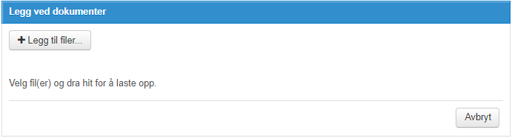
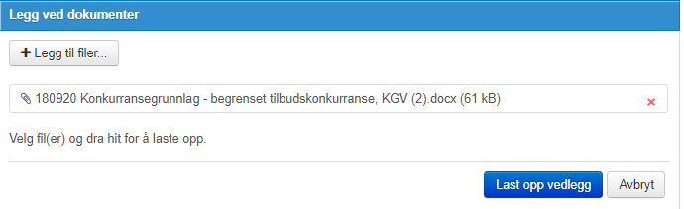
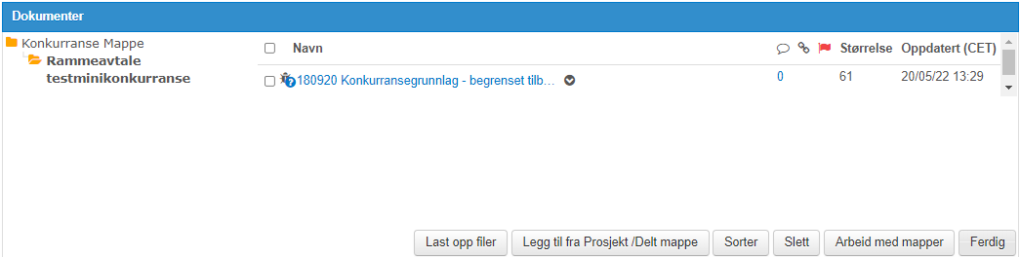
Eksterne dokumenter (Konkurransegrunnlag)
Klikk på "Last opp filer"
Klikk deretter på "Legg til filer" eller benytt drag & drop
Når filene er lagt til, trykk på "Last opp vedlegg"
Trykk deretter på "Ferdig"

Slide 28
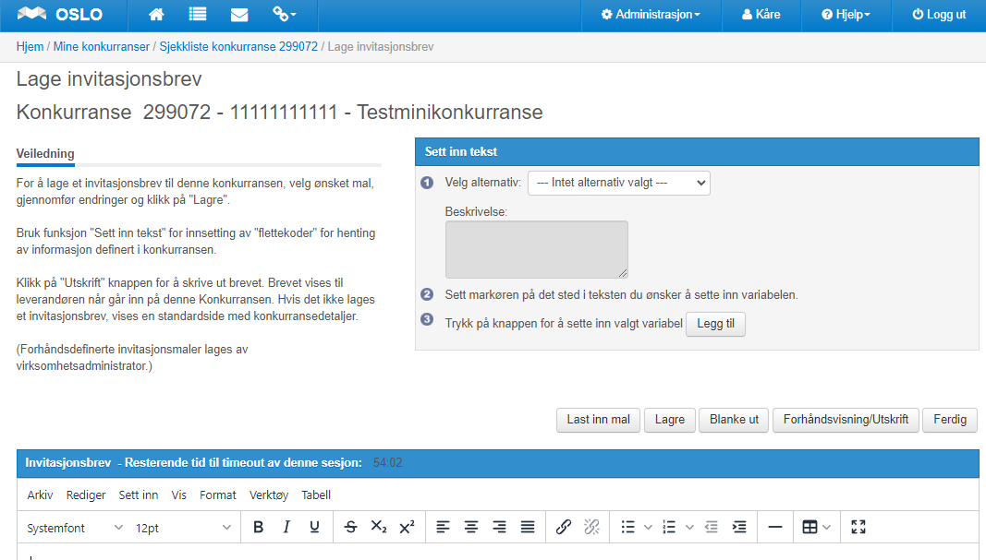
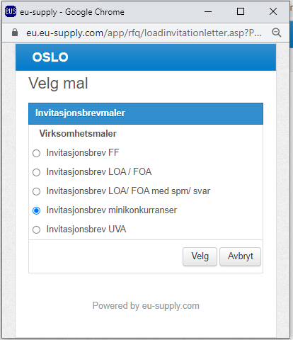
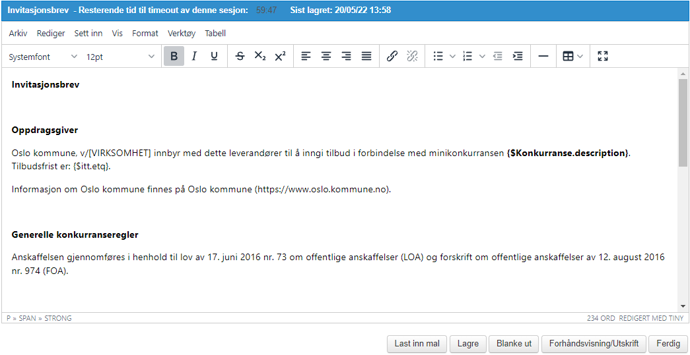
Forside (Følgebrev)
Klikk på "Last inn mal"
Velg "Invitasjonsbrev minikonkurranse" og trykk "Velg"
Sett inn navn på virksomhet
Trykk på "Lagre" og "Ferdig" knappen

Slide 29
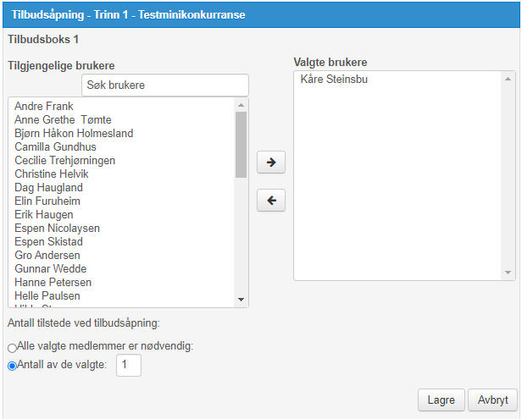

Brukerinnstillinger for tilbudsåpning:
Velg ut hvem som kan foreta tilbudsåpning
Selv om du er saksbehandler for minikonkurransen, må du legge til ditt eget navn
Vi anbefaler kun én person til å åpne tilbud
Trykk "Lagre" knappen
"Tilbudsåpning" dukker opp i sjekklisten

Slide 30



Leverandørinvitasjon:
Klikk på "Til" knappen
Huk av for "Firma" og trykk på "Velg" knappen
"Mottakere" kommer til synet
Klikk på "Inviter" og invitasjonen blir sendt til alle tilbyderne i minikonkurransen

Slide 31


Spørsmål og svar:
Klikk på "Spørsmål og svar" i venstremenyen
Klikk på spørsmålet som skal besvares

Slide 32

Spørsmål og svar:
Her kan du redigere innkomne spørsmål før det publiseres. Det er viktig å anonymisere avsender og evt fjerne forretningshemmeligheter
Her skriver du inn svaret på spørsmålet
Noen leverandører huker av for "Kommersielt beskyttet". Dette medfører at svaret på spørsmålet sendes kun til den som har stilt spørsmålet. Hvis det ikke er hjemmel for dette, må oppdragsgiver sørge for å huke av dette, før svaret publisere
Trykk på "Lagre" knappen

Slide 33


Spørsmål og svar:
Huk av for spørsmålet som skal publiseres
Trykk på "Publiser" knappen
Når spørsmål og svaret er publiser dukker det opp en grønn hake

Slide 34


Meldingsfunksjonen:
Klikk på "Meldinger"
Klikk på "Ny melding"

Slide 35



Meldingsfunksjonen:
Hvis du skal sende melding til kun én leverandør, trykk på "Til" knappen og deretter velger du leverandør du skal sende til
NB: Hvis du skal sende fellesmelding til alle leverandører, huk av for "Send til alle leverandører". Hvis du ikke gjør dette vil leverandører som kommer inn i konkurransen i ettertid ikke få tilgang til denne meldingen
Trykk på "Send" knappen
Hvis du sender en fellesmelding får du følgende beskjed. Trykk på "Ja" og meldingen sendes som en fellesmelding
Her ser du melding som er "Fellesmelding" og melding som er sendt til én leverandør

Slide 36





Tilbudsåpning:
Når tilbudsfristen er gått ut blir linken til tilbudsåpning aktivert
Klikk på "Åpne" lenken
Trykk deretter på "Åpne" knappen for vedkomende som skal åpne
Tilbudene blir tilgjengelig ved å klikke på "Respons fra leverandør" lenken
Her får du tilgang til alle innkomne tilbud

Slide 37


Tildeling av kontrakt:
Evaluering av tilbudene skjer utenfor KGV. Det blir laget anskaffelsesprotokoll og ev. Evalueringsmatrise.
Her hukes av for hvem som har fått kontrakten og skriv rangering
Trykk på "Lagre" knappen
Her skrives inn begrunnelsen for valg av leverandør
Trykk på "Lagre" knappen og du kommer til sjekklisten

Slide 38



Tildelingsmelding:
Klikk på "Lag melding"
Velg deretter meldingsmal
Skriv inn melding og last opp tildelingsbrev ved å trykke på "Legg til filer"

Slide 39

Tildelingsmelding:
Her får du oversikt over opplastet dokument
Trykk deretter på "Send"

Slide 40

GDPR funksjonaliteten:
Sikre behandling ift personvernforordningen
NB: Dokumentene må arkiveres i arkivsystemet før de slettes i KGV
Her kan du skrive inn ID nr på meldinger og Spørsmål og svar for å slette dem
Huk av for alle dokumenter som skal slettes og trykk på "Slett" knappen

Slide 41



Avslutte og Arkivere:
Klikk på "Lukk"
Minikonkurransen flyttes til "Fullført" fanen
Gå til konkurransen og inn på sjekklisten
Klikk på "Arkivere" og konkurransen flyttes over til "Arkivert" fanen

